Slide 1
Mapeado:
SLAM
Grupo 4

Slide 2
¿Qué es slam?
Simultaneous Localization And Mapping.
Técnica usada en robots para mapear un entorno desconocido, su posición dentro de él y su trayectoria a seguir.

Slide 3
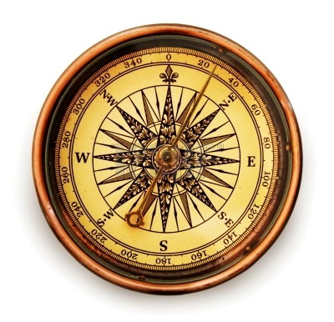
¿Por qué SLAM?
Conocer la posición.
Calcular la trayectoria a seguir.
Disponer de robots móviles autónomos.

Slide 4
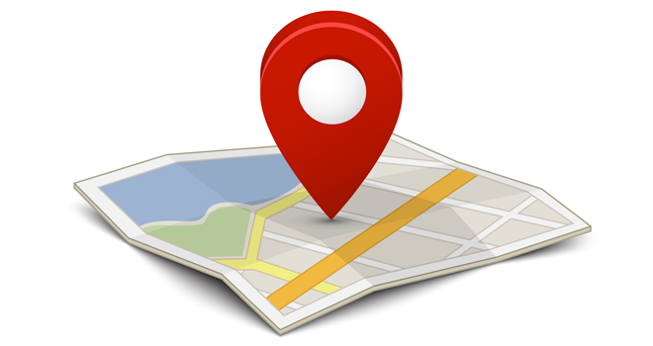
¿Por qué SLAM?
Autonomía de los robots en un entorno desconocido.
“Una posición precisa es necesaria para construir un mapa y un buen mapa necesario para estimar la posición”.(Llofriu, Andrade 2011)

Slide 5
IMportancia del SLAM
Operaciones de búsqueda y rescate.
Transporte autodirigido.
Reconstrucción de entornos para la agricultura y urbanismo.
Diseño de acueductos, oleoductos, minas, caminos.
Exploración tanto espacial como submarina.

Slide 6
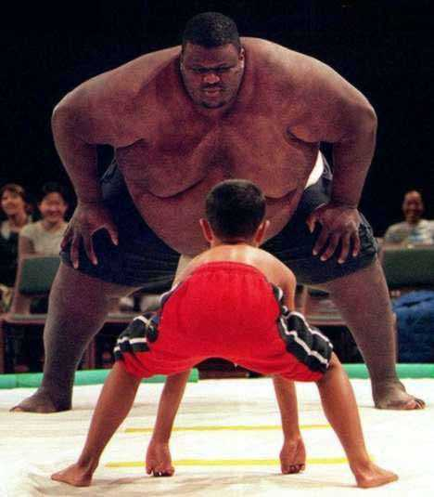
Principales Retos
Ruido de los sensores.
Errores de los modelos empleados.
Complejidad de los entornos.
Entornos dinámicos.

Slide 7
Marco Conceptual

Slide 8
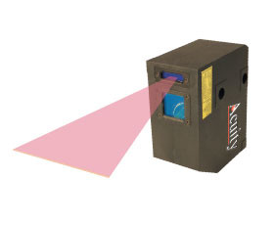
Sensores -Láser
Láser: tecnología TOF
Es rápido.
Buena precisión.
Datos interpretados.
Limitado a un plano.
Muy caros
Elementos indetectables como cristal

Slide 9
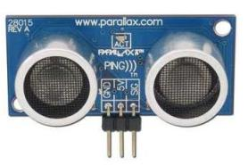
Sensores -Sonar
Sonar: tecnología TOF
Bajo coste.
Gran precisión.
Sin requisitos de visibilidad ni de luz.
Reflexiones múltiples.
Interferencias.
Mala resolución angular.
Rango de medidas limitado.
Lento.

Slide 10
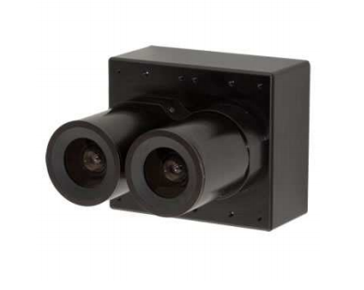
Sensores -Visión
Cámaras
Gran cantidad de información.
Extraer información 3D.
Sensores pasivos.
Alto coste computacional.
Influenciada por la cantidad de luz disponible.
Dispositivos caros

Slide 11
Modelos matemáticos
Teorema de Bayes
Filtro de Kalman
Estimación
Gaussiana

Slide 12
Modelos matemáticos
Teorema de Bayes
Ayuda a eliminar la inevitable incertidumbre que se deriva de la imperfección de los sensores y modelos empleados.

Slide 13
Algoritmo

Slide 15
Landmarks
Puntos de referencia para ubicar al robot
Observable de distintos ángulos y distancias.
Única para ser identificable entre otras.
Características que permitan reconocer landmarks.
Debe ser puntos estacionarios.

Slide 16
El filtro extendido de kalman
Desarrollado en 1960 por Rudolf E. Kalman.
Identifica el estado oculto (no medible) de un sistema dinámico lineal.
Ampliamente usado en campos como procesamiento de señales y econometría.
Mejores resultados proporcionados en la práctica.

Slide 17
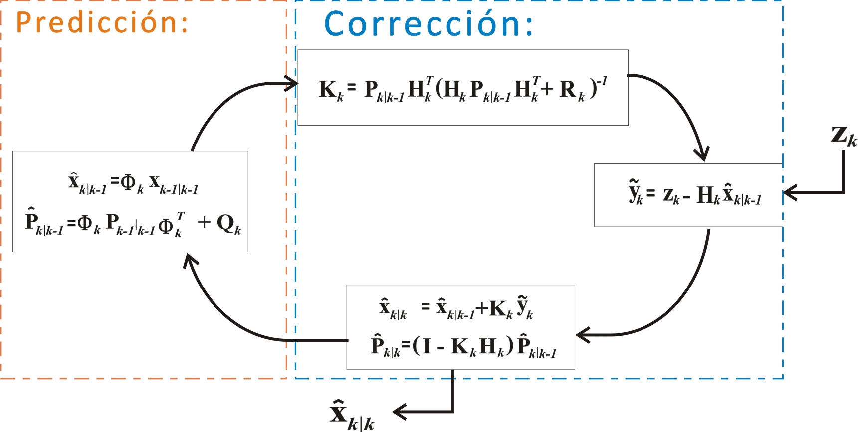
El filtro extendido de kalman

Slide 18
El filtro extendido de kalman
DESVENTAJAS
Supone una distribución Gaussiana para el estado del sistema, puede no corresponderse con la realidad.
El coste computacional crece al cuadrado con el número de objetos contenidos en el mapa.
Los resultados obtenidos a menudo son impredecibles.

Slide 19
Mapas de ocupación de celdillas
Desarrollado en 1980 por Hans Moravec y Alberto Elfes.
Divide el espacio en unidades de tamaño predefinido, que se clasifican como ocupadas o vacías con un determinado nivel de confianza o probabilidad.

Slide 20
Mapas de ocupación de celdillas
VENTAJAS
El algoritmo es robusto y su implementación sencilla.
Distingue entre zonas ocupadas y vacías.
Permite una extensión conceptualmente simple al espacio tridimensional.

Slide 21
Mapas de ocupación de celdillas
DESVENTAJAS
Parten de la hipótesis de que la posición del robot es conocida, lo que implica la necesidad de otro método para estimar la posición inicial del robot.
Incertidumbre asociada a la posición del robot, lo cual origina que su capacidad para cerrar bucles correctamente se vea mermada.

Slide 22
REferencias
F. A. Auat Cheeín , R. Carelli , F. Lobo Pereira , T. F. Bastos Filho , M. Sarcinelli (2010). Algoritmo de SLAM en un Robot Móvil gobernado por una Interface Cerebro-Computadora.
J. Viñals Pons (2012).Localización y generación de mapas del entorno (SLAM) de un robot por medio de una Kinect. disponible en el sitio https://riunet.upv.es/bitstream/handle/10251/17544/Memoria.pdf?sequence=1

